Slide 1

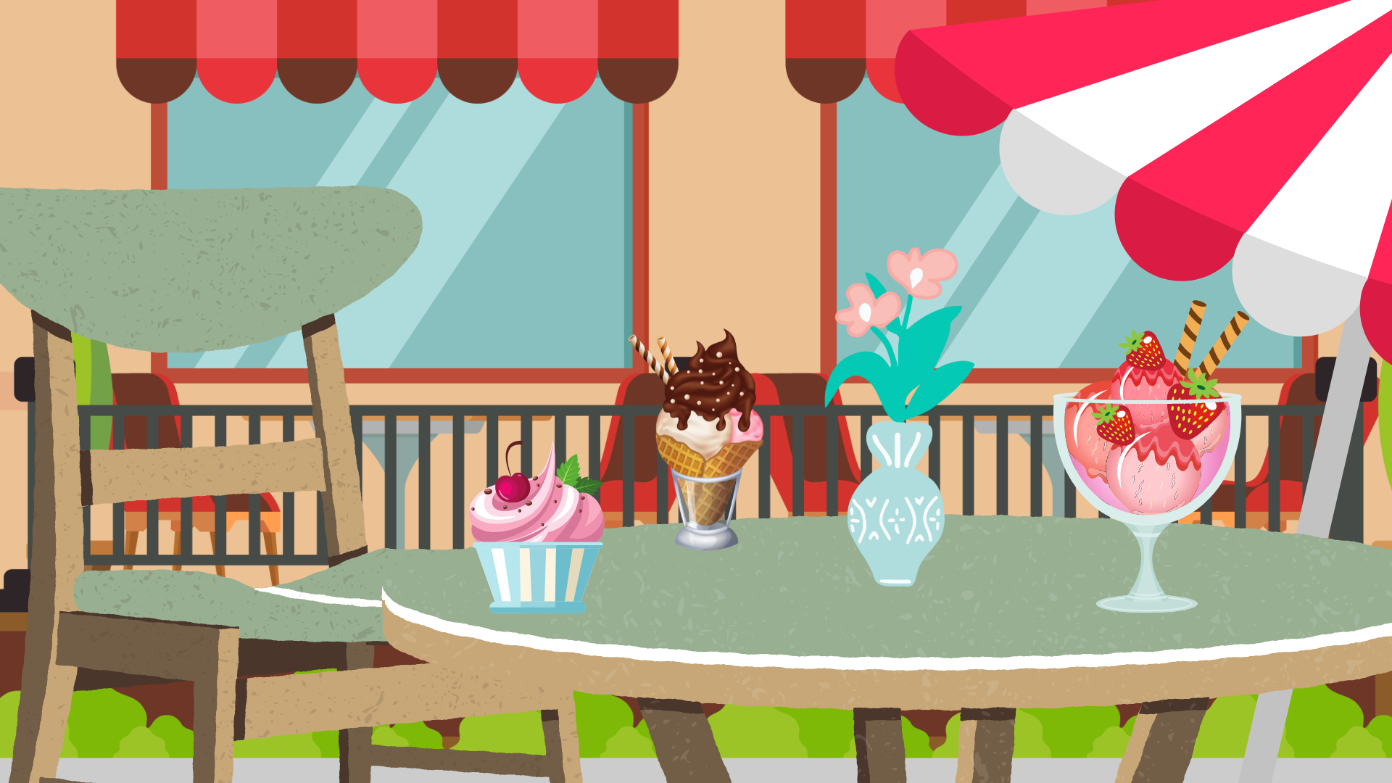
Khởi động
Khởi động

Slide 2

Trước khi giúp chúng mình bán kem, chúng ta hãy cùng nhảy và hát một bài hát sau để có thật nhiều năng lượng trong tiết học này nhé!

Slide 3
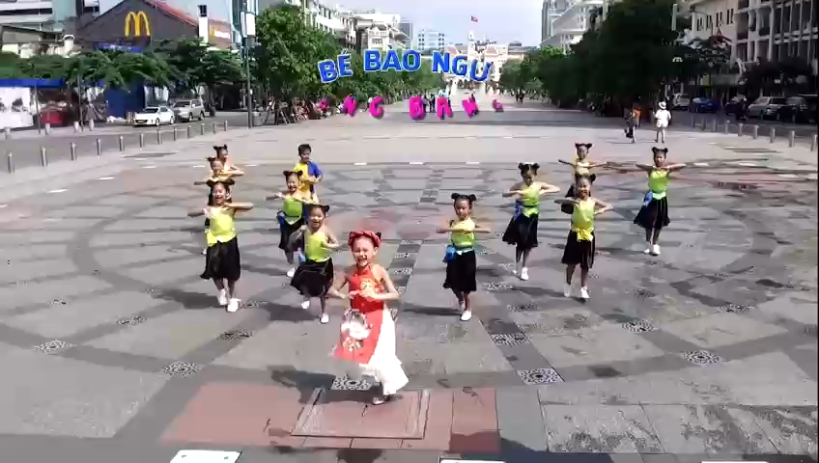
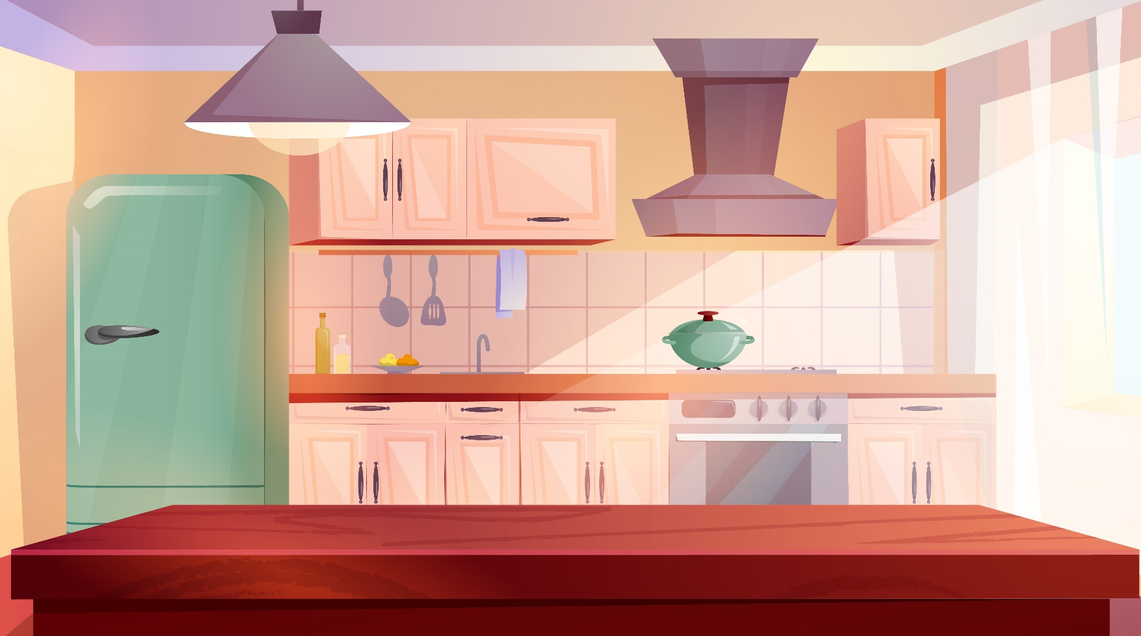

Slide 4

Các bạn thật đáng yêu! Chúng ta đã có năng lượng để mang những vị kem ngon nhất đến khách hàng rồi!

Slide 5


Bài 3
ÔN TẬP VỀ GIẢI TOÁN
ÔN TẬP VỀ GIẢI TOÁN
(Tiết 2)
(Tiết 2)

Slide 6
Luyện tập
Luyện tập

Slide 7

Cùng đọc yêu cầu đề bài
4
Theo thống kê ở một địa điểm, tháng Một có 12 ngày nắng, tháng Hai có số ngày nắng ít hơn tháng Một là 5 ngày, tháng Ba có số ngày nắng nhiều gấp 2 lần số ngày nắng của tháng Hai. Hỏi trung bình ba tháng đầu năm, mỗi tháng có bao nhiêu ngày nắng?

Slide 8

Cùng đọc yêu cầu đề bài
4
Theo thống kê ở một địa điểm, tháng Một có 12 ngày nắng, tháng Hai có số ngày nắng ít hơn tháng Một là 5 ngày, tháng Ba có số ngày nắng nhiều gấp 2 lần số ngày nắng của tháng Hai. Hỏi trung bình ba tháng đầu năm, mỗi tháng có bao nhiêu ngày nắng?
Dạng toán tìm số trung bình cộng
Đây là dạng toán gì?

Slide 9
Cùng đọc yêu cầu đề bài
4
Theo thống kê ở một địa điểm, tháng Một có 12 ngày nắng, tháng Hai có số ngày nắng ít hơn tháng Một là 5 ngày, tháng Ba có số ngày nắng nhiều gấp 2 lần số ngày nắng của tháng Hai. Hỏi trung bình ba tháng đầu năm, mỗi tháng có bao nhiêu ngày nắng?
Đề bài hỏi gì?
Đề bài cho biết gì?

Slide 10
Cùng đọc yêu cầu đề bài
4
Tháng Hai có số ngày nắng là:
12 – 5 = 7 (ngày)
Tháng Ba có số ngày nắng là:
7 × 2 = 14 (ngày)
Trong ba tháng đầu năm, trung bình mỗi tháng có số ngày nắng là:
(12 + 7 + 14) : 3 = 11 (ngày)
Đáp số: 11 ngày nắng

Slide 11



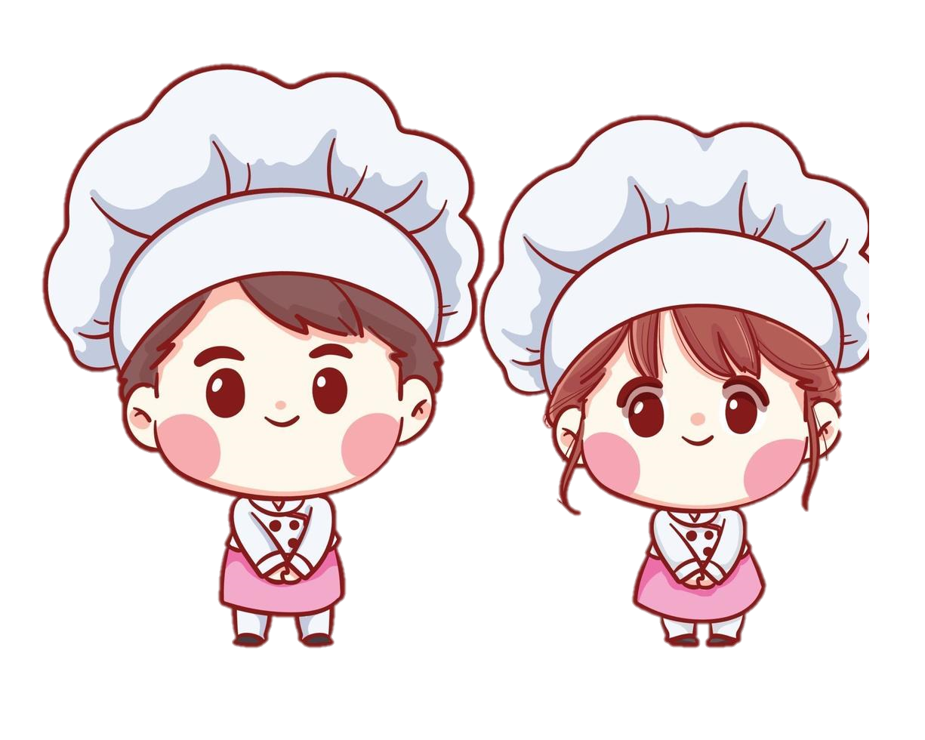

Kem ngon tuyệt! Mình sẽ quay lại quán kem của các bạn nữa đấy!.

Slide 12

5
Ba người bạn cùng tổ chức một buổi liên hoan. Hà mua thịt về nướng hết 148 000 đồng. Huy mua nước uống và hoa quả hết 82 000 đồng. Yến mua rau, củ, bánh mì và gia vị hết 160 000 đồng.
a) Tính số tiền mỗi bạn cần đóng góp, biết rằng số tiền đã chi tiêu được chia đều cho mỗi người.
b) Tính số tiền mỗi người sẽ đóng thêm hoặc nhận lại.

Slide 13
5
Bài giải:
a)
Số tiền mỗi bạn cần đóng góp là:
(148 000 + 82 000 + 160 000) : 3 = 130 000 (đồng)

Slide 14
5
Bài giải:
Số tiền Hà sẽ nhận lại là:
148 000 – 130 000 = 18 000 (đồng)
Số tiền Huy sẽ đóng thêm là:
130 000 – 82 000 = 48 000 (đồng)
Số tiền Yến sẽ nhận lại là:
160 000 – 130 000 = 30 000 (đồng)
Đáp số: a) 130 000 đồng
b) Hà: nhận lại 18 000 đồng
Huy: đóng thêm 48 000 đồng
Yến: nhận lại 30 000 đồng

Slide 15
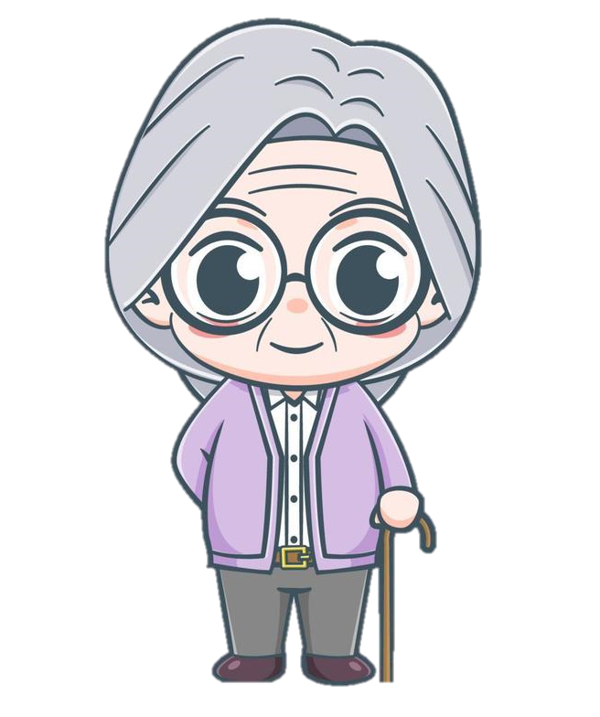

Tiệm kem các cháu rất ngon! Bà thích lắm!

Slide 16
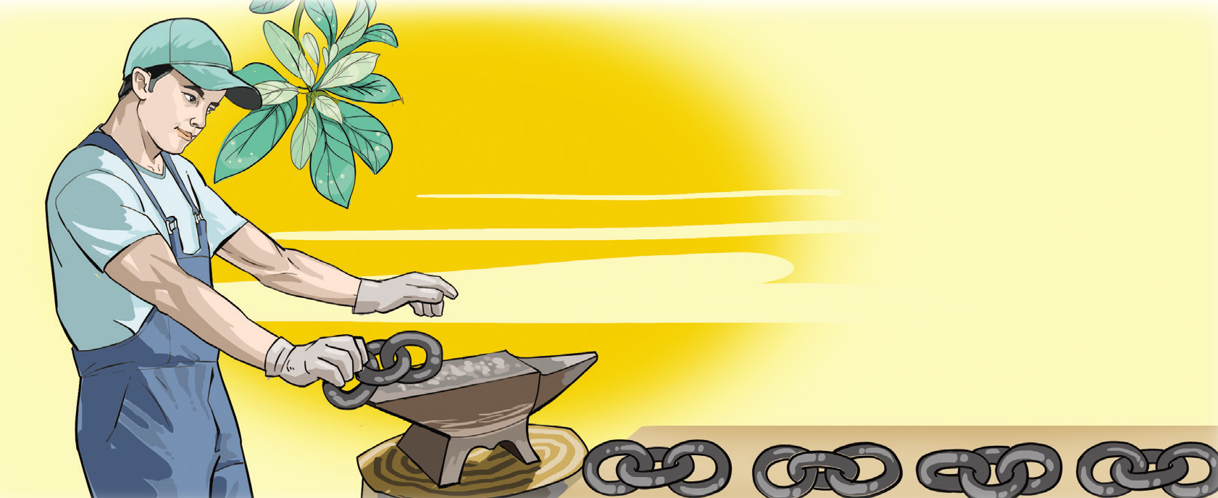

6
Bác Ngọc đã rèn được 5 đoạn dây xích, mỗi đoạn có 3 mắt xích. Em hãy đoán xem bác Ngọc cần rèn thêm ít nhất mấy mắt xích nữa để lần lượt nối các đoạn dây xích đó thành một dây xích mới.
Bài toán cho biết gì?

Slide 17
6
Bài giải
Giữa hai đoạn dây xích cần 1 mắt xích để nối hai đoạn dây đó.
Bác Ngọc cần rèn thêm ít nhất số mắt xích để nối các đoạn dây xích đó là:
5 – 1 = 4 (mắt xích)
Đáp số: 4 mắt xích

Slide 18

Tiệm kem các cô rất ngon! Cháu thích lắm!

Slide 19


DẶN DÒ
DẶN DÒ
GV GHI DẶN DÒ Ở ĐÂY
GV GHI DẶN DÒ Ở ĐÂY
GV GHI DẶN DÒ Ở ĐÂY
GV GHI DẶN DÒ Ở ĐÂY

Slide 20

TẠM BIỆT VÀ HẸN GẶP LẠI
TẠM BIỆT VÀ HẸN GẶP LẠI

